Slide 1
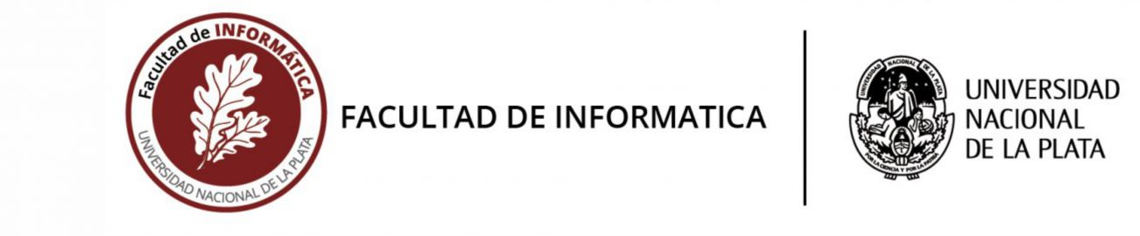
Introducción a la programación Explicación Práctica 1 - Parte 1
AyP1

Slide 2
¿Cómo se estructura un programa en Pascal?
Pascal
program ejemploPascal;
var
{variables del programa}
begin
{cuerpo del programa}
end.

Slide 3
¿Qué tipos de variables existen en Pascal?
Tipo de variable | Datos
Integer Real Boolean Char Otros ... | Números enteros Números reales True – False Caracteres
Pascal

Slide 4
¿Cómo se declaran variables en Pascal?
Pascal
program ejemploPascal;
var
nombre_variable: tipo
begin
{cuerpo del programa}
end.

Slide 5
¿Cómo se da valor a una variable?
Usando el operador :=
Mediante la operación de lectura de teclado: read(variable)
Pascal

Slide 6
¿Cómo se imprime el valor de una variable?
Mediante la operación de escritura de pantalla: write(variable)
Pascal

Slide 7
Veamos un ejemplo en Pascal
7
Implementar un programa en Pascal que lea de teclado dos números enteros, realice la suma de los mismos e imprima en pantalla el resultado obtenido.
program ejercicio;
var
num1, num2, suma: integer;
begin
read(num1);
read(num2);
suma := num1 + num2;
write(‘El resultado es: ’, suma);
end.

Slide 8
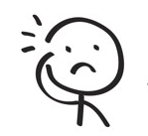
PARA PENSAR
8
¿Qué modificaciones deberían hacerse en el programa si se quisiera informar, además del resultado obtenido, los números que fueron sumados?
¿Y si se quisiera informar el doble del resultado obtenido?
Ilustración rawpixel.com - www.freepik.es</a>

